Slide 1
复变函数论
Theory of functions of complex variable
(Complex Analysis)
Department of Information and Computing Sciences

Slide 2

背景简单介绍
在十六世纪中叶， G. Cardano (意大利，1707-1783)
在研究一元二次方程 x(10-x)=40时，他发现这个方程没
有根，并把这个方程的两个根形式地表为
在当时，包括他自己在内，谁也弄不清这样表示有什么好处。事实上，复数被Cardano引入后，在很长一段时间内不被人们所理睬，并被认为是没有意义的，不能接受的“虚数”。

Slide 3
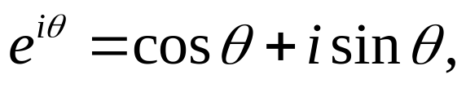
2. 直到十七与十八世纪，随着微积分的产生与发展，情况才有好转。特别是由于 L.Euler (瑞士，1707-1783)的研究结果，复数终于起了重要的作用。例如大家所熟知的Euler公式
揭示了复指数函数与三角函数之间的关系。

Slide 4

然而一直到C.Wessel(挪威，1745-1818)和R.Argand
(法国，1768-1822)将复数用平面向量或点来表示，以及
Gauss(德国，1777-1855)与Hamilton(爱尔兰，1805-
1865)定义复数 为一对有序实数后，才消除人们对
复数真实性的长久疑虑，“复变函数”这一数学分支到
此才顺利地得到建立和发展。

Slide 5
1. 我们以复数作为自变量的函数(复变函数)为研究对象，研究其在复数域上的微积分，并以解析函数为中心内容。
2. 学习方法：要善于同实变函数进行比较、区别，
特别要注意复变函数特有的那些性质与结果。
3. 请学习委员每周一将作业交至理科楼A513
课后答疑：15197162836

Slide 6
第一章 复数与复变函数
第一节 复数
第二节 复平面上的点集
第三节 复变函数
第四节 复球面与无穷远点

Slide 7
第一节 复数

Slide 8
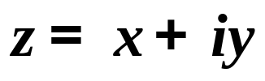
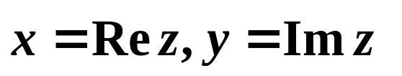
1、复数域
（1）复数 形如 ，其中x和y是实数，i是虚数单位(-1的平方根),称为复数。其中x和y分别称为复数z的实部和虚部，分别记作：
两个复数相等是指它们的实部与虚部分别相等。
如果Imz=0，则z可以看成一个实数；
如果Imz不等于零，那么称z为一个虚数；
如果Imz不等于零，而Rez=0，则称z为一个纯虚数。

Slide 9
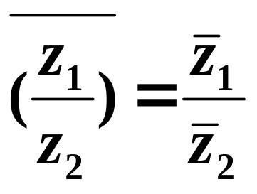
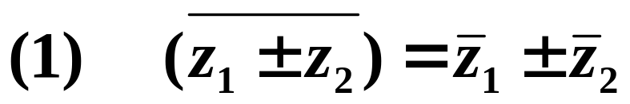
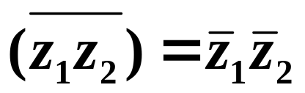
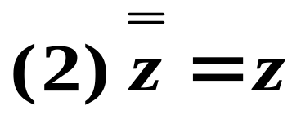
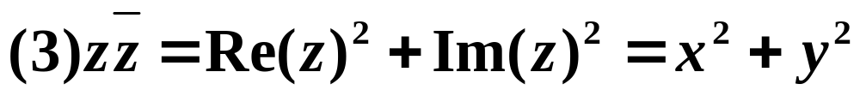
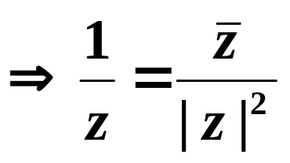
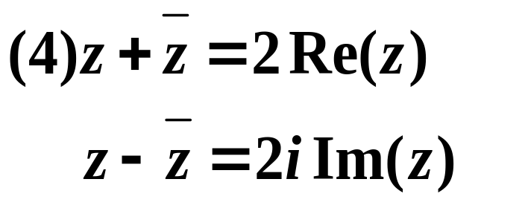
（2）共轭复数
定义 若z=x+iy , 称‾z=x-iy 为z 的共轭复数.
共轭复数的性质
(conjugate)

Slide 10
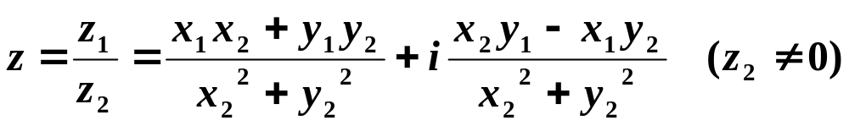
(3)复数的四则运算
---相当于代数中多项式运算
z₁±z₂=(x₁±x₂)+i(y₁±y₂)
z₁z₂=(x₁+iy₁)(x₂+iy₂)=(x₁x₂-y₁y₂)+i(x₂y₁+x₁y₂)
复数在四则运算这个代数结构下，构成一个复数域(对加、减、乘、除运算封闭），记为C。
复数域可以看成实数域的扩张，但复数不能比较大小。
实数是复数的特例，复数运算满足实数相同的运算规律。

Slide 11
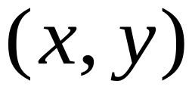
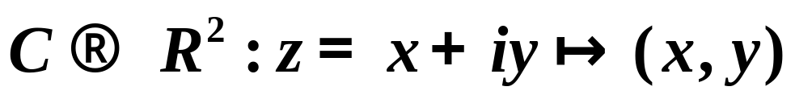
2、复平面
复数域C也可以理解成平面RxR，我们称C为复平面.作映射：
y
则在复数集C与平面RxR之
建立了一个1-1对应（双射）。
平面上横坐标轴我们称为实轴，纵坐标轴称为虚轴；复平面一般称为z-平面，w-平面等。
o
x
数z与点z同义.
Notes:
注意距离和拓扑结构！

Slide 12
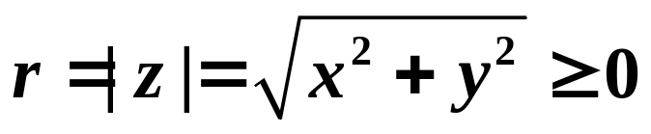
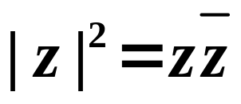
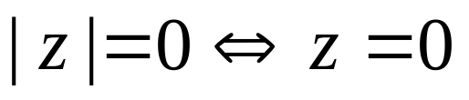

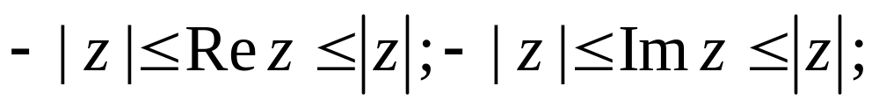
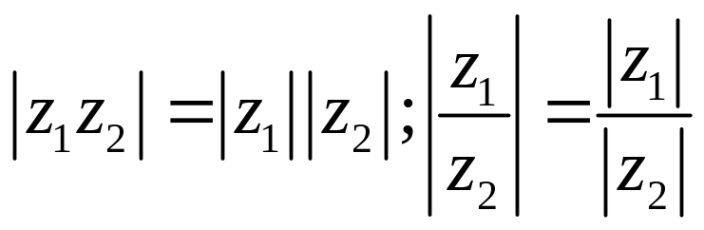
3、复数的模与辐角
复数可以等同于平面中的向量(从原点到z=x+yi所引向量oz）。向量的长度称为复数的模，定义为：
模:
即
y
性质:
o
x

Slide 13
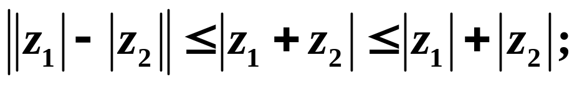
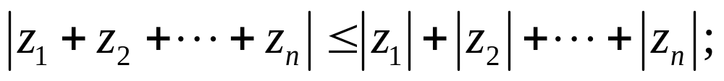
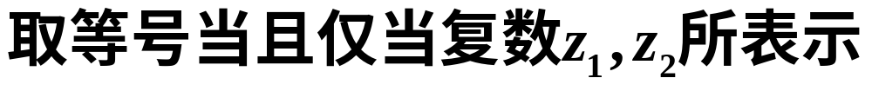
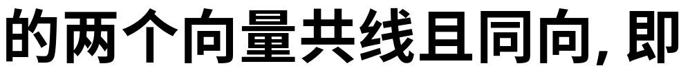
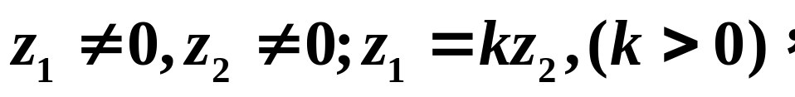
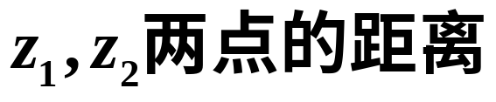
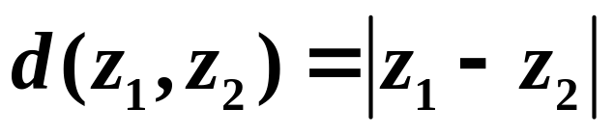
三角不等式
推广形式
y
(z)
z₁+z₂
z₂- z₁
z₁
z₂
o
x

Slide 14
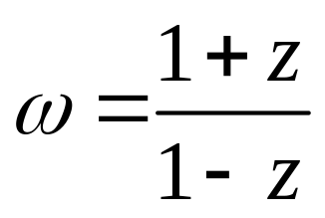
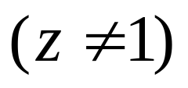
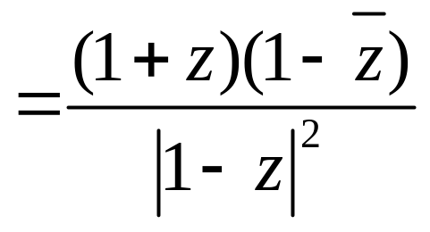
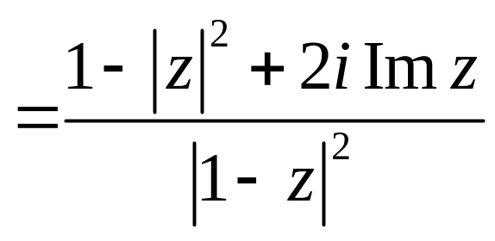
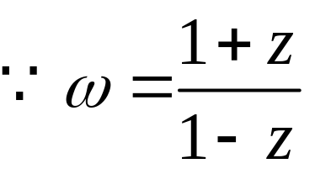
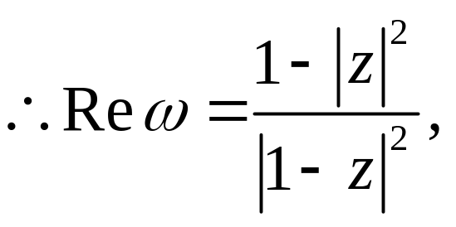
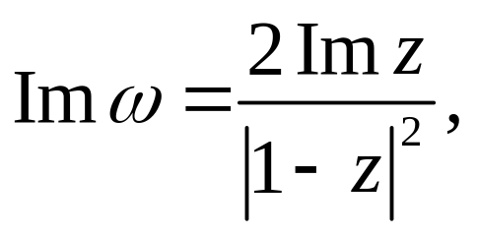
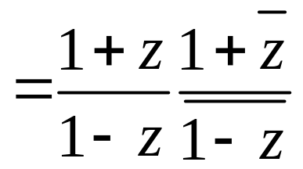
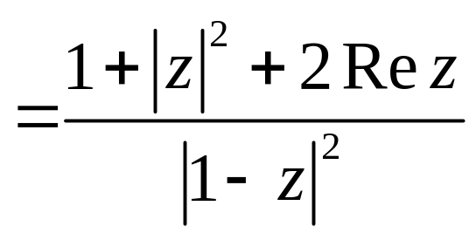
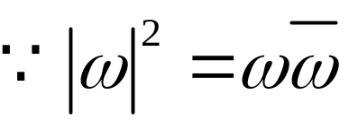
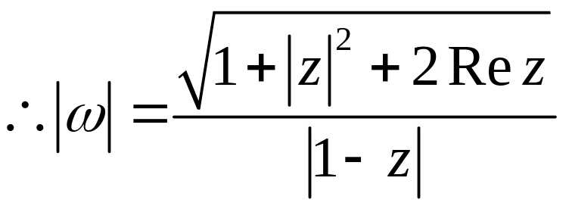
例1:
求复数
的实部,虚部和模.
解:

Slide 15


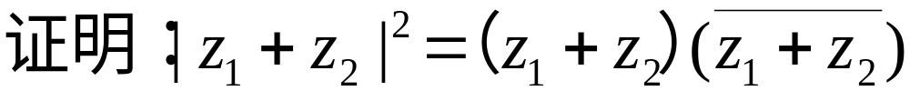
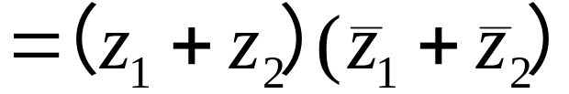
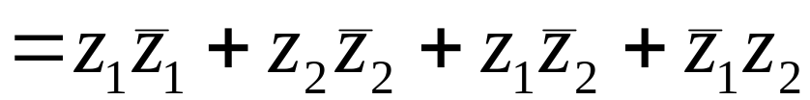
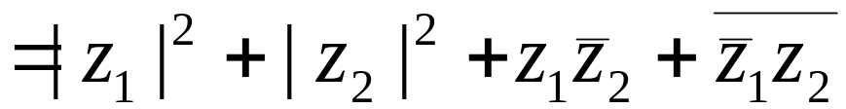
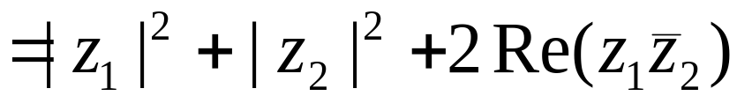
例2 设 、 是两个复数，求证：

Slide 16



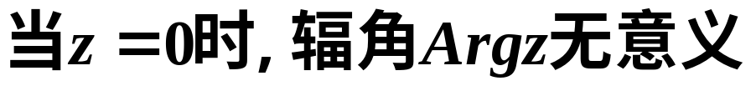
辐角:
对于非零复数z，以正实轴为始边，以表示z的
向量为终边的角θ称为z的辐角，记为Arg z = θ,
注意：任何一个非零复数都有无穷多个辐角。
如果θ₁是z的一个辐角，那么它的全部辐角为：
Arg z = θ+2kπ, k为任意整数。
注:
主辐角: 在非零复数z的辐角中，把满足- π<θ₀≤ π的θ₀
称为Arg的主值(辐角主值)，记作θ₀=arg z.

Slide 17
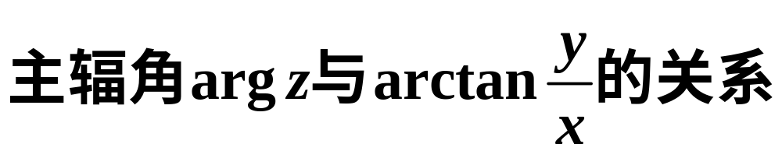
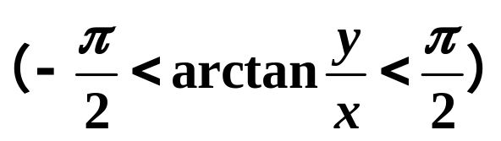
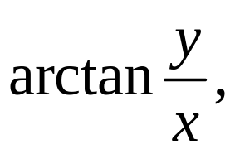

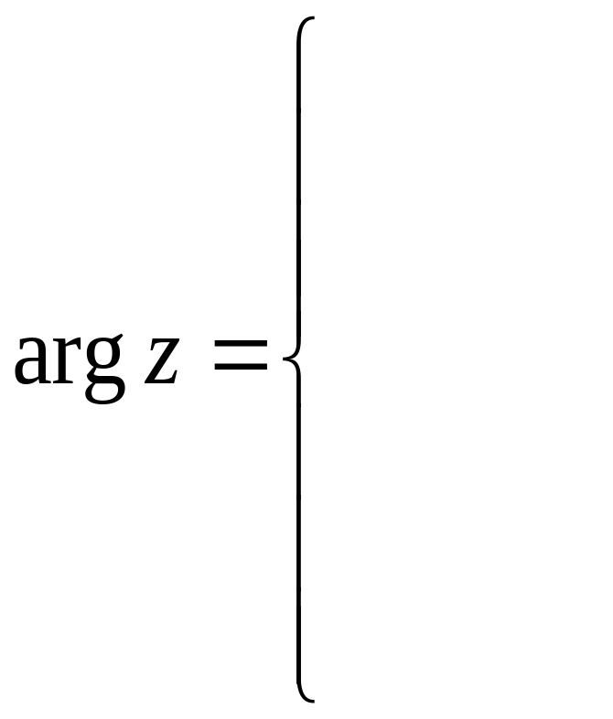


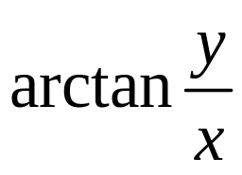

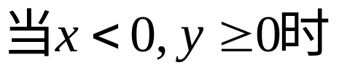
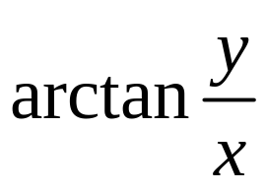

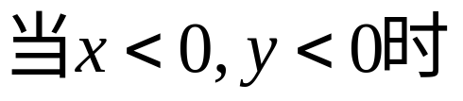


计算
argz(z≠0)
的公式

Slide 18

当z落于一,四象限时，不变。
当z落于第二象限时，加 。
当z落于第三象限时，减 。

Slide 19










例3:
求
解:
非零复数的三角形式与指数形式为：
------代数形式
---三角形式
------指数形式

Slide 20













例4:
把复数
解:
例5:
将复数
解:
由于

Slide 21














所以
利用复数的指数形式作乘除法：
则
注:

Slide 22



乘积几何意义 将复数z₁按逆时针方向旋转一个角度
Argz_{2，}再将其伸缩到|z₂|倍。
(z)
y
z₁z₂
z₂
o
x
可推广到n 个复数的乘积。除法几何意义类似。

Slide 23






4、复数的乘幂与方根
乘幂

Slide 24







方根
k=0,1,2,…,n-1

Slide 25










y
几何上， 的4个值是
以原点为中心， 为半
径的圆周上4个等分点，
即它们是内接于该圆周
的正4边形的4个顶点。
o
x

Slide 26



可以看到，k=0,1,2,…,n-1时，可得n个不同的值，即z有n个n次方根，其模相同，辐角相差一个常数，均匀分布于一个圆上。
注1:
注2:

Slide 27











例6 解方程
解：

Slide 28
5、复数在几何上的应用
(1) 曲线的复数方程
----即已知曲线求复数方程
以及已知方程来确定曲线（P42.10）

Slide 29





例6 求过复平面C上不同两点z1,z2的直线表示式。
解
表示连接不同两点z1,z2的线段

Slide 30



见习题------P41. 7,8

Slide 31










(2) 利用复数证明几何问题
例7 证明三角形内角和等于
证明
设三角形三个顶点分别为
对应的三个角分别为
于是
由于

Slide 32











所以

Slide 33
作业
P41习题(一)2,3,
P43习题(二)1

